Slide 1

The Role of Business Intelligence Systems in
The Human Capital Development in The Banking Sector in Palestine
Prepared By :
Alaa Abu Aishe
Abeer Ali Abdulraheem
Amna Zain Aldeen
Supervised By :
Dr.Mohammad Dwaikat

Slide 2
Outlines
Introduction
Study Problems
Study Objectives
Study Hypothesis
Study Limitations
Study Concepts
Methodology and procedures
Results & Recommendations

Slide 3
Introduction
Human capital is the most important resource of the organizations at the present time, due its characteristics, and in the last twenty years has been emerged many terms in the field of management and information technology Like Business Intelligence which Is a technology-driven theory and process that converts primary data into business-critical information to helps identify and develops new business opportunities and helps make business decisions.
In this presentation, we will present the role and importance of business intelligence systems in the development of human capital in the banking sector operating in Palestine.

Slide 4
Study Problems
The reality of the banking sector in Palestine is undergoing changes after the technological revolution in the twenty-first century, it was inevitable that the banks have to develop their procedures for work and update their regulations through ‘Solutions Intelligence Banking’ to provide aid and assistance in the development of human capital, which will in turn reflect in providing new services and distinct. Depending on what was mentioned the problem of the study can be formulated in the following question :
"What is the role of the business intelligence systems in the development of human capital in the banks operating in Palestine?"

Slide 5
The following questions are subparagraphs from what’s been mentioned before:-
What is Business intelligence? What is its importance for the banks?
What are the types and sources of business intelligence used in banks?
What are the Business Intelligence applications used in banks?
Is there sufficient awareness of the importance of human capital development in the organization administration?
What is the nature of the relationship between the use of systems of business intelligence and human capital development?

Slide 6
Study Objectives
To Study and analyze the conceptual framework of the applications of Business Intelligence in banks in terms of :
1.The concept and importance.
2.Types of Business Intelligence, tools and sources, and applications used in the banks.
3.Obstacles of applying Business Intelligence.
To Identify the extent to which the adoption of regulations business intelligence in the banks operating in Palestine and to benefit from it in dealing with the human resources.
To identify the most important techniques of the human capital development in the organization discussed /studied organizations.
Trying to present a set of proposals related to research variables that will enhance the level of knowledge and application in the sample being investigated

Slide 7
Study Hypothesis
On the basis of the problem of the study, the following hypothesis
will be tested:
The first hypothesis:
There are statistically significant differences in the study sample on the role of business intelligence in the development of human capital due to personal factors (gender, age, educational level, length of service in the bank, administrative level).
The second hypothesis:
There is a statistically significant relationship between the use of business intelligence and the development of human capital at the level of significance α ≤ 0.05.
The third hypothesis:
There is correlation between independent variable (business intelligence) and dependent variable (human capital)

Slide 8
Study Limitations
The study has been done within the following determinants:
The study have been restricted on the role of the systems of business intelligence and their impact on the development of human capital in the Palestinian banking sector.
This study used the descriptive methodology
The study have been restricted to the banking sector in the West Bank
This study used the Questionnaire tool to collect information
This field study was implemented in 2017

Slide 9
Study Concepts
Business Intelligence
Is a technology-driven theory and process that converts primary data into business-critical information, helps identify and develops new business opportunities and helps make business decisions.
Development
Is a process of change and improvement in country’s economic , social and cultural conditions
Human Capital
The knowledge, skills and self-abilities that an individual gains through learning or work experience are used to create economic value for individuals or companies.
Banking Sector
is the section of the economy devoted to the holding of financial assets for others, investing those financial assets as leverage to create more wealth, and the regulation of those activities by government agencies.

Slide 10
Online Analytical Processing
Is the technology behind many Business Intelligence (BI) applications. OLAP is a powerful technology for data discovery, including capabilities for limitless report viewing, complex analytical calculations, and predictive “what if” scenario (budget, forecast) planning.
Business Performance Management
Is a form of business intelligence used to monitor and manage the performance of the company, it is used to collect data from different sources and analyze and use this knowledge to improve the performance of the company .
Competitive Intelligent
is the action of defining, gathering, analyzing, and distributing intelligence about products, customers, competitors, and any aspect of the environment needed to support executives and managers making strategic decisions for an organization.

Slide 11
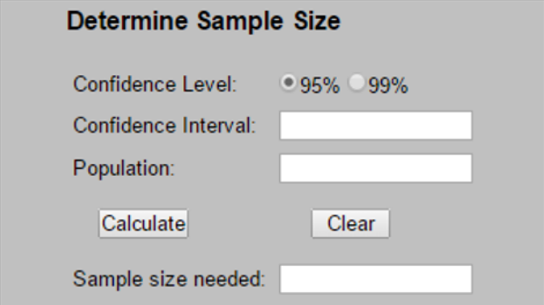
Sample Size
To calculate the sample size needed for this study:
Sample size : 49 employee

Slide 12
Methodology & Procedures
أداة جمع البيانات
تم استخدام الاستبانة لجمع البيانات حول متغيرات الدراسة حيث تم توزيعها على
مفردات العينة و تم تقسيم الاستبانة حسب المحاور التالية
1- المعالجة التحليلية الفورية
2- ادارة اداء الاعمال
3- الذكاء التنافسي
4- مهارة العاملين
5- خبرة العاملين
6- معرفة العاملين
7- روح الابتكار والتجديد

Slide 13
Statistic descriptive analysis
Data were processed using a number of statistical methods on the statistical analysis program
- Stability test
- Descriptive analysis of the study data
- Weighted average analysis between banks
- Independent T - Test
- ANOVA TEST
-Chi-Square test of independence
- Person Correlation TEST

Slide 14
Stability Test
الأبعاد | محتوى البعد | عدد الفقرات | كرونباخ ألفا
الأول | المعالجة التحليلة الفورية | 6 | .776
الثاني | ادارة أداء الأعمال | 6 | .712
الثالث | الذكاء التنافسي | 3 | .705
الرابع | معرفة العاملين | 4 | .635
الخامس | خبرة العاملين | 4 | .803.
السادس | مهارة العاملين | 3 | .580.
السابع | روح الابتكار والتجديد | 5 | .813.
 | جميع الفقرات | 31 | .936

Slide 15
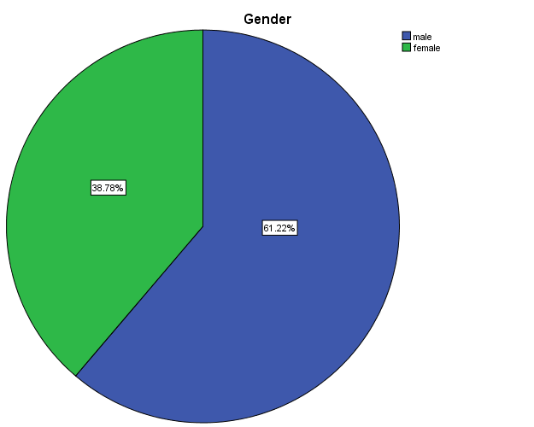
Descriptive analysis of the study data
Distribution of sample items by gender

Slide 16
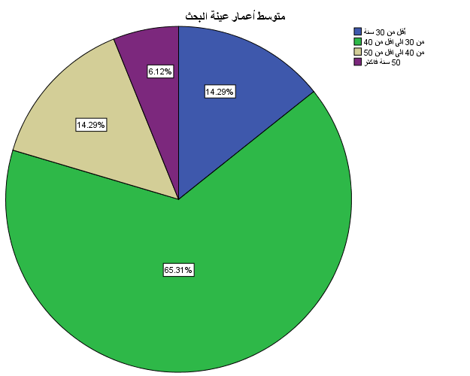
Distribution of sample items by age

Slide 17
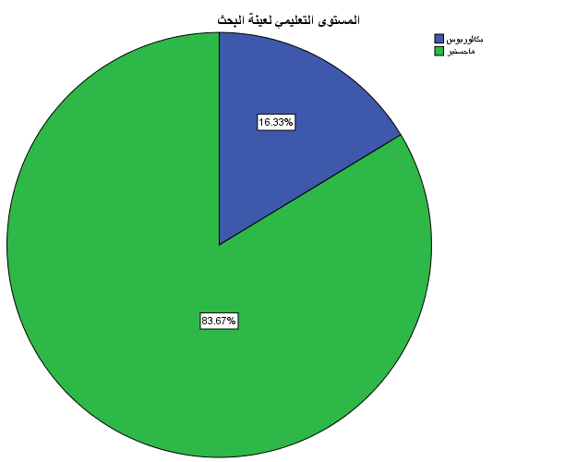
Distribution of sample items by educational level:

Slide 18
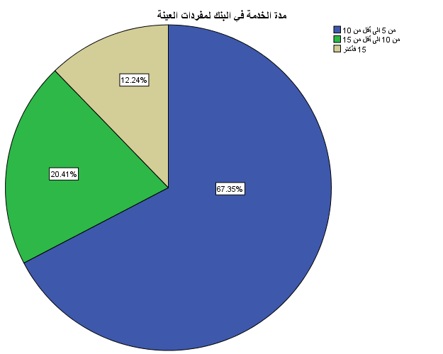
Distribution of sample items by service period:

Slide 19
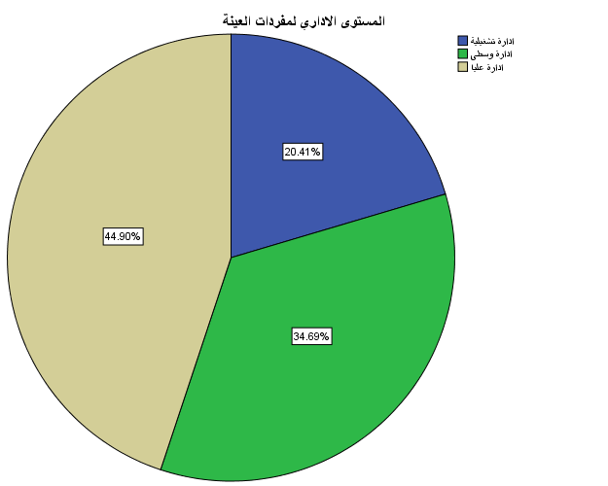
Distribution of the sample items by administrative level

Slide 20
Independent variables:
First: Analysis of the first field (business intelligence systems):
1. Analysis of the first dimension (immediate analytical):
فقرات البعد الأول | موافق بدرجة قليلة جدا | موافق بدرجة قليلة | موافق بدرجة متوسطة | موافق بدرجة كبيرة | موافق بدرجة كبيرة جدا | المتوسط المرجح | الانحراف المعياري | الاتجاه
يستخدم البنك أنظمة تحليل البيانات للمساعدة في جمع و تحليل البيانات | 0 | 0 | 0 | 18 | 31 | 4.63 | 0.487 | موافق بدرجة كبيرة جدا
المعلومات الناتجة من انظمة تحليل البيانات يمكن فهمها بسهولة | 0 | 0 | 5 | 22 | 22 | 4.53 | 0.710 | موافق بدرجة كبيرة جدا
أنظمة تحليل البيانات تمكن من الحصول على تقارير لفترات زمنية مختلفة | 0 | 0 | 4 | 22 | 23 | 4.35 | 0.663 | موافق بدرجة كبيرة جدا
تقوم أنظمة تحليل البيانات بتزويد الموظفين معلومات بدرجة عالية من التفصيل و الدقة | 0 | 0 | 6 | 24 | 19 | 4.39 | 0.640 | موافق بدرجة كبيرة جدا
يتم استخدام أدوات تحليل البيانات لهيكلة المعلومات غيرالمهيكلة التي تم جمعها | 0 | 0 | 16 | 14 | 19 | 4.27 | 0.670 | موافق بدرجة كبيرة جدا
تطلب الاعمال المصرفية اليومية استخدام أنظمة ذكاء الأعمال | 0 | 0 | 4 | 17 | 28 | 4.06 | 0.852 | موافق بدرجة كبيرة

Slide 21
متوسط اداة القياس: استنادا الى المعادلة التالية :( طول الفترة -1 / طول الفترة ) نستطيع ايجاد اطوال الفترات التي تبين اتجاه السؤال بين موافق بشكل قليل جدا و موافق بشكل كبير جدا حيث انه 5 / 1- 5 = 0.8 اذا
من 1 الى 1.8 موافق بدرجة قليلة جدا
من 1.8 الى 2.6 موافق بدرجة قليلة
من 2.6 الى 3.4 موافق بدرجة متوسطة
من 3.4 الى 4.2 موافق بدرجة كبيرة
من 4.2 الى 5 موافق بدرجة كبيرة جدا

Slide 22
2 - Analysis of the second dimension (business performance management):
Table (2): Results of Analysis of Second Dimension Paragraphs (Business Performance Management):
فقرات البعد الثاني | موافق بدرجة قليلة جدا | موافق بدرجة قليلة | موافق بدرجة متوسطة | موافق بدرجة كبيرة | موافق بدرجة كبيرة جدا | المتوسط المرجح | الانحراف المعياري | الاتجاه
تعد العمليات المرتبطة بذكاء الاعمال كافية لتحقيق الأهداف الأساسية لأداء البنك | 0 | 0 | 4 | 17 | 28 | 4.49 | 0.649 | موافق بدرجة كبيرة جدا
يتم استخدام أنظمة ذكاء الأعمال في الحصول على المعلومات في الوقت المطلوب | 0 | 0 | 5 | 22 | 22 | 4.35 | 0.663 | موافق بدرجة كبيرة جدا
تساهم أنظمة ذكاء الاعمال في انجاز المراحل العملية كلها في مكان عمل واحد | 0 | 0 | 13 | 22 | 14 | 4.02 | 0.750 | موافق بدرجة كبيرة
تعمل أنظمة ذكاءالأعمال على تخفيض الأخطاء المرتكبة أثناء تنفيذ الأعمال | 0 | 0 | 5 | 29 | 15 | 4.20 | 0.612 | موافق بدرجة كبيرة
تساند أنظمة ذكاء الأعمال عملية الابتكار وتزيد كفاءة العمليات في البنك | 0 | 0 | 0 | 33 | 16 | 4.33 | 0.474 | موافق بدرجة كبيرة جدا
تعمل أنظمة ذكاءالأعمال على توفير الدقة في استرجاع البيانات والمعلومات | 0 | 0 | 1 | 15 | 33 | 4.65 | 0.522 | موافق بدرجة كبيرة

Slide 23
3 - Analysis of the third dimension (competitive intelligence):
Table (3): Results of analysis of the third dimension (competitive intelligence):
فقرات البعد الثالث | موافق بدرجة قليلة جدا | موافق بدرجة قليلة | موافق بدرجة متوسطة | موافق بدرجة كبيرة | موافق بدرجة كبيرة جدا | المتوسط المرجح | الانحراف المعياري | الاتجاه
يساعد استخدام الذكاءالتنافسي في البنك على تقييم المنافسين وتقليل المفاجآت التنافسية ويقوم باستخدام العديد من أداوات التنبؤ في العمل | 0 | 5 | 0 | 14 | 30 | 4.41 | 0.934 | موافق بدرجة كبيرة جدا
يساعدالذكاءالتنافسي على فهم الاستراتيجيات المستخدمة من قبل المنافسين لكسب الميزة التنافسية | 0 | 0 | 7 | 17 | 25 | 4.37 | 0.727 | موافق بدرجة كبيرة جدا
إن الذكاء التنافسي يمكِن البنك من التعرف على تكنولوجيا جديدة يمكن أن تؤثر على مستوى أدائه | 0 | 0 | 14 | 19 | 16 | 4.04 | 0.789 | موافق بدرجة كبيرة

Slide 24
Dependent variables
Second: Analysis of Paragraphs of the second field (human capital):
1 - Analysis of the first dimension paragraphs (knowledge of workers):
Table (4): Results of analysis of the first dimension (employee knowledge):
فقرات البعد الأول | موافق بدرجة قليلة جدا | موافق بدرجة قليلة | موافق بدرجة متوسطة | موافق بدرجة كبيرة | موافق بدرجة كبيرة جدا | المتوسط المرجح | الانحراف المعياري | الاتجاه
يمتلك الموظفين المعارف اللازمة لأداء مهامهم بأفضل وجه | 0 | 0 | 7 | 22 | 20 | 4.27 | 0.700 | موافق بدرجة كبيرة
يكون هناك مشاركة في المعرفة من خلال ما يقدمه الموظفون القدامى من خبرات لازمة للموظفين الجدد | 0 | 0 | 6 | 25 | 18 | 4.24 | 0.662 | موافق بدرجة كبيرة جدا
يقوم البنك بتزويد الموظفين بمعلومات عن الخدمات التي يقدمها بشكل دائم | 0 | 0 | 5 | 17 | 27 | 4.45 | 0.679 | موافق بدرجة كبيرة جدا
تعمل إدارةالبنك على تحويل المعارف التي يمتلكها الموظفين إلى برامج تنفيذ كفؤة | 0 | 1 | 10 | 25 | 13 | 4.02 | 0.750 | موافق بدرجة كبيرة

Slide 25
2 - Analysis of the second dimension (staff experience):
Table (5): The results of the analysis of the second dimension (staff experience):
فقرات البعد الثاني | موافق بدرجة قليلة جدا | موافق بدرجة قليلة | موافق بدرجة متوسطة | موافق بدرجة كبيرة | موافق بدرجة كبيرة جدا | المتوسط المرجح | الانحراف المعياري | الاتجاه
يتوفر لدى الموظفين الخبرة الكافية في مجال أعمالهم المخصصة لهم | 0 | 0 | 10 | 21 | 18 | 4.16 | 0.746 | موافق بدرجة كبيرة
يقوم الموظفون بتأدية مهامهم بأفضل وجه | 0 | 0 | 7 | 22 | 20 | 4.27 | 0.700 | موافق بدرجة كبيرة
لدى البنك عدد كاف من الموظفين الذين يمتلكون المعارف والخبرات اللازمة لأداء العمل بكفاءة | 0 | 4 | 10 | 14 | 21 | 4.06 | 0.988 | موافق بدرجة كبيرة
عند حدوث مشكلات في العمل تسهم الخبرة العملية التي يمتلكها الموظفون في تقديم الحلول المتميزة | 0 | 0 | 6 | 28 | 15 | 4.18 | 0.635 | موافق بدرجة كبيرة

Slide 26
3 - Analysis of paragraphs of the third dimension (skill workers):
Table (6): Results of analysis of the third dimension (staff skill):
فقرات البعد الثالث | موافق بدرجة قليلة جدا | موافق بدرجة قليلة | موافق بدرجة متوسطة | موافق بدرجة كبيرة | موافق بدرجة كبيرة جدا | المتوسط المرجح | الانحراف المعياري | الاتجاه
مهارات الموظفين في البنك تتناسب مع المستوى المطلوب لأداء مهامهم على أكمل وجه | 0 | 0 | 5 | 26 | 18 | 4.27 | 0.638 | موافق بدرجة كبيرة جدا
من أساسيات اكتساب المهارات العملية المتنوعة, تركيز الادارة العليا على التطوير والتعليم المستمر | 0 | 0 | 7 | 34 | 8 | 4.02 | 0.559 | موافق بدرجة كبيرة
يمتلك البنك موظفين ذوي مهارات إدارية وبرمجية تساعد في تحقيق الأداء بشكل مميز | 0 | 1 | 8 | 21 | 19 | 4.18 | 0.782 | موافق بدرجة كبيرة

Slide 27
4 - Analysis of the fourth dimension paragraphs (the spirit of innovation and innovation):
Table (7): Results of analysis of the fourth dimension (innovation):
فقرات البعد الرابع | موافق بدرجة قليلة جدا | موافق بدرجة قليلة | موافق بدرجة متوسطة | موافق بدرجة كبيرة | موافق بدرجة كبيرة جدا | المتوسط المرجح | الانحراف المعياري | الاتجاه
يتوفر لدى الموظفين الحماس الكافي لطرح وابداء آرائهم في المناقشات الجماعية | 0 | 4 | 9 | 22 | 14 | 3.94 | 0.899 | موافق بدرجة كبيرة
يسعى البنك بشكل مستمر الى تحفيزالموظفين على التطوير والتغيير | 1 | 4 | 2 | 27 | 15 | 4.04 | 0.935 | موافق بدرجة كبيرة
تشجع الإدارة العليا على مبدأ تفويض السلطة للمستويات الادارية الأقل | 0 | 1 | 17 | 26 | 5 | 3.71 | 0.677 | موافق بدرجة كبيرة
يقوم البنك بتعزيز جهوده في الاحتفاظ بالموظفين ذوي القدرات الابداعية المتميزة | 0 | 5 | 3 | 19 | 22 | 4.18 | 0.950 | موافق بدرجة كبيرة
يقوم البنك بمنح مكافآت فردية وجماعية لرفع الأداء | 5 | 1 | 8 | 12 | 23 | 3.96 | 1.290 | موافق بدرجة كبيرة

Slide 28
Weighted average analysis between banks
First: Analysis of the first field (business intelligence systems):
1. Analysis of the first dimension (immediate analytical):
فقرات البعد الأول/ البنوك | بنك فلسطين | البنك الاسلامي العربي | البنك الاسلامي الفلسطيني | بنك الاردن | بنك الاسكان | بنك الاستثمار الفلسطيني | البنك التجاري الأردني | بنك القاهرة-عمان | البنك الأهلي | البنك العربي | البنك التجاري العقاري الاردني
يستخدم البنك أنظمة تحليل البيانات للمساعدة في جمع و تحليل البيانات | 5.00 | 5.00 | 4.00 | 5.00 | 5.00 | 4.00 | 5.00 | 5.00 | 5.00 | 4.00 | 4.00
المعلومات الناتجة من انظمة تحليل البيانات يمكن فهمها بسهولة | 5.00 | 4.00 | 5.00 | 5.00 | 4.00 | 3.40 | 5.00 | 5.00 | 5.00 | 5.00 | 3.00
أنظمة تحليل البيانات تمكن من الحصول على تقارير لفترات زمنية مختلفة | 5.00 | 4.00 | 4.20 | 4.25 | 5.00 | 3.00 | 5.00 | 4.25 | 4.80 | 4.00 | 4.67
تقوم أنظمة تحليل البيانات بتزويد الموظفين معلومات بدرجة عالية من التفصيل و الدقة | 4.20 | 4.00 | 5.00 | 5.00 | 4.00 | 4.00 | 5.00 | 4.75 | 5.00 | 3.20 | 4.33
يتم استخدام أدوات تحليل البيانات لهيكلة المعلومات غيرالمهيكلة التي تم جمعها | 4.20 | 3.80 | 5.00 | 4.00 | 4.25 | 3.20 | 4.75 | 4.75 | 5.00 | 4.00 | 4.00
تطلب الاعمال المصرفية اليومية استخدام أنظمة ذكاء الأعمال | 5.00 | 3.00 | 4.20 | 4.00 | 5.00 | 3.20 | 4.25 | 4.75 | 5.00 | 3.00 | 3.33
جميع الفقرات | 4.73 | 3.97 | 4.57 | 4.54 | 4.54 | 3.47 | 4.75 | 4.75 | 4.97 | 3.87 | 3.89

Slide 29
2 - Analysis of the second dimension (business performance management):
Table (9): Results of Analysis of the Second Dimension Paragraphs (Business Performance Management):
فقرات البعد الثاني/ البنوك | بنك فلسطين | البنك الاسلامي العربي | البنك الاسلامي الفلسطيني | بنك الاردن | بنك الاسكان | بنك الاستثمار الفلسطيني | البنك التجاري الأردني | بنك القاهرة-عمان | البنك الأهلي | البنك العربي | البنك التجاري العقاري الاردني
تعد العمليات المرتبطة بذكاء الاعمال كافية لتحقيق الأهداف الأساسية لأداء البنك | 3.80 | 5.00 | 5.00 | 4.25 | 4.25 | 3.40 | 4.75 | 5.00 | 5.00 | 4.80 | 4.00
يتم استخدام أنظمة ذكاء الأعمال في الحصول على المعلومات في الوقت المطلوب | 4.20 | 4.20 | 5.00 | 4.25 | 4.25 | 3.00 | 5.00 | 4.50 | 4.80 | 4.00 | 5.00
تساهم أنظمة ذكاء الاعمال في انجاز المراحل العملية كلها في مكان عمل واحد | 3.60 | 3.80 | 4.80 | 4.00 | 3.75 | 3.00 | 4.00 | 3.25 | 5.00 | 5.00 | 3.67
تعمل أنظمة ذكاءالأعمال على تخفيض الأخطاء المرتكبة أثناء تنفيذ الأعمال | 3.80 | 4.20 | 4.20 | 4.75 | 5.00 | 4.20 | 4.25 | 4.00 | 4.80 | 3.20 | 4.00
تساند أنظمة ذكاء الأعمال عملية الابتكار وتزيد كفاءة العمليات في البنك | 4.00 | 4.00 | 4.80 | 5.00 | 4.00 | 4.00 | 4.00 | 4.25 | 4.80 | 4.00 | 5.00
تعمل أنظمة ذكاءالأعمال على توفير الدقة في استرجاع البيانات والمعلومات | 4.00 | 5.00 | 5.00 | 5.00 | 5.00 | 3.80 | 4.25 | 5.00 | 5.00 | 4.80 | 4.33
جميع الفقرات | 3.90 | 4.37 | 4.80 | 4.54 | 4.38 | 3.57 | 4.38 | 4.33 | 4.90 | 4.30 | 4.33

Slide 30
3 - Analysis of the third dimension (competitive intelligence):
Table (10): Results of Analysis of the Third Dimension Paragraphs (Competitive Intelligence):
فقرات البعد الثالث/ البنوك | بنك فلسطين | البنك الاسلامي العربي | البنك الاسلامي الفلسطيني | بنك الاردن | بنك الاسكان | بنك الاستثمار الفلسطيني | البنك التجاري الاردني | بنك القاهرة-عمان | البنك الاهلي | البنك العربي | البنك التجاري العقاري الاردني
يساعد استخدام الذكاءالتنافسي في البنك على تقييم المنافسين وتقليل المفاجآت التنافسية ويقوم باستخدام العديد من أداوات التنبؤ في العمل | 5.00 | 5.00 | 4.00 | 5.00 | 4.25 | 2.00 | 4.25 | 5.00 | 5.00 | 5.00 | 4.00
يساعدالذكاءالتنافسي على فهم الاستراتيجيات المستخدمة من قبل المنافسين لكسب الميزة التنافسية | 4.00 | 5.00 | 4.20 | 5.00 | 5.00 | 3.00 | 3.75 | 4.75 | 5.00 | 3.80 | 5.00
إن الذكاء التنافسي يمكِن البنك من التعرف على تكنولوجيا جديدة يمكن أن تؤثر على مستوى أدائه | 5.00 | 4.80 | 3.80 | 4.00 | 4.00 | 3.20 | 4.00 | 3.00 | 4.80 | 3.00 | 5.00
جميع الفقرات | 4.67 | 4.39 | 4.00 | 4.67 | 4.42 | 2.73 | 4.00 | 4.25 | 4.93 | 3.93 | 4.67

Slide 31
The second field : Human capital:
1 - Analysis of the first dimension paragraphs (knowledge of workers): -
Table (11): Results of analysis of the first dimension paragraphs (knowledge of employees):
فقرات البعد الأول/ البنوك | بنك فلسطين | البنك الاسلامي العربي | البنك الاسلامي الفلسطيني | بنك الاردن | بنك الاسكان | بنك الاستثمار الفلسطيني | البنك التجاري الاردني | بنك القاهرة-عمان | البنك الاهلي | البنك العربي | البنك التجاري العقاري الاردني
يمتلك الموظفين المعارف اللازمة لأداء مهامهم بأفضل وجه | 4.20 | 4.00 | 5.00 | 5.00 | 4.00 | 3.20 | 3.25 | 4.00 | 5.00 | 5.00 | 4.00
يكون هناك مشاركة في المعرفة من خلال ما يقدمه الموظفون القدامى من خبرات لازمة للموظفين الجدد | 3.80 | 4.40 | 4.80 | 4.75 | 4.75 | 3.80 | 3.75 | 4.75 | 4.60 | 4.00 | 3.00
يقوم البنك بتزويد الموظفين بمعلومات عن الخدمات التي يقدمها بشكل دائم | 4.00 | 3.00 | 4.80 | 4.75 | 5.00 | 4.00 | 4.50 | 4.75 | 5.00 | 4.80 | 4.67
تعمل إدارة البنك على تحويل المعارف التي يمتلكها الموظفين إلى برامج تنفيذ كفؤة | 3.80 | 3.00 | 4.80 | 4.75 | 5.00 | 4.00 | 4.50 | 4.75 | 5.00 | 4.80 | 4.67
جميع الفقرات | 3.95 | 3.60 | 4.60 | 4.88 | 4.63 | 3.75 | 3.88 | 4.56 | 4.80 | 4.25 | 3.83

Slide 32
2 - Analysis of paragraphs of the second dimension (experience of workers): -
Table (12): Results of the analysis of the second dimension (staff experience):
فقرات البعد الثاني/ البنوك | بنك فلسطين | البنك الاسلامي العربي | البنك الاسلامي الفلسطيني | بنك الاردن | بنك الاسكان | بنك الاستثمار الفلسطيني | البنك التجاري الاردني | بنك القاهره-عمان | البنك الاهلي | البنك العربي | البنك التجاري العقاري الاردني
يتوفر لدى الموظفين الخبرة الكافية مجال أعمالهم المخصصة لهم | 4.00 | 3.00 | 5.00 | 5.00 | 4.00 | 3.00 | 4.00 | 5.00 | 5.00 | 4.00 | 4.00
يقوم الموظفون بتأدية مهامهم بأفضل وجه | 4.40 | 4.20 | 4.00 | 5.00 | 4.25 | 3.40 | 3.25 | 5.00 | 5.00 | 3.80 | 5.00
لدى البنك عدد كاف من الموظفين الذين يمتلكون المعارف والخبرات الازمة لأداء العمل بكفاءة | 3.00 | 3.80 | 5.00 | 4.75 | 5.00 | 2.20 | 3.25 | 4.75 | 5.00 | 4.00 | 4.33
عند حدوث مشكلات في العمل تسهم الخبرة العملية التي يمتلكها الموظفون في تقديم الحلول المتميزة | 3.80 | 4.20 | 4.20 | 4.25 | 5.00 | 4.00 | 3.75 | 4.75 | 5.00 | 3.20 | 4.00
جميع الفقرات | 3.80 | 3.80 | 4.55 | 4.75 | 4.56 | 3.15 | 3.56 | 4.88 | 5.00 | 3.75 | 4.33

Slide 33
3 - Analysis of the paragraphs of the third dimension (skill workers): -
Table (13): Results of Analysis of the Third Dimension Paragraphs (Employee Skill):
فقرات البعد الثالث/ البنوك | بنك فلسطين | البنك الاسلامي العربي | البنك االاسلامي الفلسطيني | بنك الاردن | بنك الاسكان | بنك الاستثمار الفلسطيني | البنك التجاري الاردني | بنك القاهرة-عمان | البنك الاهلي | البنك العربي | البنك التجاري العقاري الاهلي
مهارات الموظفين في البنك تتناسب مع المستوى المطلوب لأداء مهامهم على اكمل وجه | 4.20 | 4.00 | 4.80 | 4.25 | 4.00 | 3.00 | 4.00 | 4.50 | 4.80 | 5.00 | 4.33
من أساسيات اكتساب المهارات العملية المتنوعة تركيز الادارة العليا على التطوير والتعليم المستمر | 3.60 | 4.00 | 3.80 | 4.00 | 5.00 | 3.80 | 3.50 | 3.75 | 4.80 | 4.00 | 4.00
يمتلك البنك موظفين ذوي مهارات إدارية وبرمجية تساعد في تحقيق الأداء بشكل مميز | 4.00 | 5.00 | 4.00 | 4.25 | 4.75 | 2.80 | 3.00 | 4.50 | 4.80 | 4.20 | 5.00
جميع الفقرات | 3.93 | 4.33 | 4.20 | 4.17 | 4.58 | 3.20 | 3.50 | 4.25 | 4.80 | 4.40 | 4.44

Slide 34
4- Analysis of paragraphs for the fourth dimension (the spirit of innovation and innovation): -
Table (14): Results of Analysis of the Fourth Dimension Paragraphs (Innovation and Innovation):
فقرات البعد الرابع/ البنوك | بنك فلسطين | البنك الاسلامي العربي | البنك الاسلامي الفلسطيني | بنك الاردن | بنك الاسكان | بنك الاستثمار الفلسطيني | البنك التجاري الاردني | بنك القاهرة-عمان | البنك الاهلي | البنك العربي | البنك التجاري العقاري الاردني
يتوفر لدى الموظفين الحماس الكافي لطرح وابداء آرائهم في المناقشات الجماعية | 3.20 | 4.00 | 4.00 | 4.25 | 2.00 | 3.00 | 4.00 | 4.75 | 5.00 | 5.00 | 4.00
يسعى البنك بشكل مستمر على تحفيز الموظفين على التطوير والتغيير | 4.20 | 4.20 | 5.00 | 3.75 | 4.00 | 1.80 | 3.75 | 5.00 | 4.20 | 4.00 | 5.00
تشجع الإدارة العليا على مبدأ تفويض السطلة للمستويات الادارية الأقل | 3.60 | 3.00 | 3.60 | 4.00 | 4.75 | 2.80 | 3.75 | 4.25 | 3.80 | 4.00 | 3.67
يقوم البنك بتعزيز جهوده في الاحتفاظ بالموظفين ذوي القدرات الابداعية المتميزة | 5.00 | 3.40 | 4.00 | 4.25 | 5.00 | 2.00 | 4.00 | 5.00 | 4.80 | 4.20 | 5.00
يقوم البنك بمنح مكافآت فردية وجماعية لرفع الأداء | 5.00 | 2.80 | 4.20 | 4.00 | 5.00 | 1.00 | 3.00 | 4.75 | 5.00 | 5.00 | 4.00
جميع الفقرات | 4.20 | 3.48 | 4.16 | 4.05 | 4.15 | 2.12 | 3.70 | 4.75 | 4.56 | 4.44 | 4.33

Slide 35
Test hypotheses of the study
independent t-test for each of the study axis
مستوى الدلالة (sig) | الانحراف المعياري | المتوسط الحسابي | العدد | الجنس | الأبعاد
.452 | .44711 .55380 | 4.3167 4.4211 | 30 19 | ذكر أنثى | المعالجة التحليلية الفورية
.288 | .36132 .44172 | 4.3833 4.2649 | 30 19 | ذكر أنثى | ادارة أداء الأعمال
.490 | .59199 .72053 | 4.3778 4.1053 | 30 19 | ذكر أنثى | الذكاء التنافسي
.765 | .49741 .45803 | 4.3000 4.1579 | 30 19 | ذكر أنثى | معرفة العاملين
.274 | .58385 .67862 | 4.2083 4.1053 | 30 19 | ذكر أنثى | خبرة العاملين
.296 | .47532 .51615 | 4.2111 4.0702 | 30 19 | ذكر أنثى | مهارة العاملين
.317 | .64839 .85853 | 4.0400 3.8526 | 30 19 | ذكر أنثى | روح الابتكار والتجديد

Slide 36
Table 14: Levene's Test for Equality of Variances and comparison of averages by t-test for equality:
T-test sig | Levene's test sig | أبعاد الدراسة
.452 | .567 | المعالجة التحليلية الفورية
.288 | 1.156 | ادارة أداء الأعمال
.490 | .484 | الذكاء التنافسي
.765 | .090 | معرفة العاملين
.274 | 1.225 | خبرة العاملين
.296 | 1.115 | مهارة العاملين
.317 | 1.023 | روح الابتكار والتجديد

Slide 37
ANOVA TEST
1. Conduct the ANOVA test for each of the dimensions of the study according to age
البعد | مستوى الدلالة (sig)
المعالجة التحليلية الفورية | .368
ادارة أداء الأعمال | .044
الذكاء التنافسي | .348
معرفة العاملين | .192
خبرة العاملين | .135
مهارة العاملين | .349
روح الابتكار والتجديد | .210

Slide 38
2. Conducting the ANOVA for each of the dimensions of the study according to the educational level:
البعد | مستوى الدلالة (sig)
المعالجة التحليلية الفورية | .710
ادارة أداء الأعمال | .438
الذكاء التنافسي | .498
معرفة العاملين | .576
خبرة العاملين | .577
مهارة العاملين | .400
روح الابتكار والتجديد | .655

Slide 39
3- Conduct the ANOVA test for each of the dimensions of the study according to the duration of service in the bank
البعد | مستوى الدلالة (sig)
المعالجة التحليلية الفورية | .210
ادارة أداء الأعمال | .496
الذكاء التنافسي | .341
معرفة العاملين | .390
خبرة العاملين | .604
مهارة العاملين | .608
روح الابتكار والتجديد | .174

Slide 40
4- Conduct the ANOVA test for each of the dimensions of the study according to the administrative level
البعد | مستوى الدلالة (sig)
المعالجة التحليلية الفورية | .896
ادارة أداء الأعمال | .217
الذكاء التنافسي | .268
معرفة العاملين | .938
خبرة العاملين | .706
مهارة العاملين | .415
روح الابتكار والتجديد | .816

Slide 41
Chi-Square test of independence
2. Test the second hypothesis:
The existence of a statistically significant relationship between the use of business intelligence systems and the development of human capital at the level of significance 0.05 α.
Prove and study the relationship between these two variables by analyzing the chi-square independents test.

Slide 42
Chi-Square Tests
Chi-Square Tests
 | Value | df | Asymp. Sig. (2-sided)
Pearson Chi-Square | 36.616ª | 4 | .000
Likelihood Ratio | 28.051 | 4 | .000
Linear-by-Linear Association | 22.208 | 1 | .000
N of Valid Cases | 49

Slide 43
Pearson Test
3. Test the third hypothesis:
The correlation between the independent variable (business intelligence) and the dependent variable (human capital) is explained by using the Pearson correlation coefficient.
The following table shows the correlation between all study variables

Slide 44
Pearson Correlation Test
البعد | المعالجة التحليلة الفورية | ادارة أداء الأعمال | الذكاء التنافسي | الدرجة الكلية لأنظمة ذكاء الأعمال
معرفة العاملين | .509** | .636** | .214 | .563**
خبرة العاملين | .608** | .708** | .548** | .746**
مهارة العاملين | .312* | .662** | .660** | .622**
روح الابتكار والتجديد | .583** | .608** | .643** | .726**
الدرجة الكلية لرأس المال البشري | .611** | .743** | .613** | .782**

Slide 45
Results & Recommendations
1- Results of the study:
The banking sector in Palestine is clearly interested in using business intelligence tools in human capital development.
There is a statistically significant relationship between the use of business intelligence systems and the development of human capital at the level of significance α ≤0.05 where the level of significance = 0.00, which is less than 0.05, negates the null hypothesis and confirms the hypothesis

Slide 46
There is a statistically significant relationship between immediate analytical treatment as a tool for business intelligence systems and human capital development at the level of α ≤ 0.05.
There is a statistically significant relationship between business performance management as a tool for business intelligence systems and the development of human capital at the level of significance α ≤ 0.05.
There is a statistically significant relationship between competitive intelligence as a tool for business intelligence systems and the development of human capital at the level of α ≤ 0.05.

Slide 47
Recommendations
Increase the interest in manage and invest of human capital, which considered as a competitive advantage in the banking sector.
sensitize banks about the most important features of business intelligence systems and their role in human capital development.
The need to use Competitive intelligence tools more than it is.
Increased management's interest in strengthening the principle of delegation of authority to lower administrative levels.
To encourage the spirit of innovation and provide rewards for outstanding performance.
Attracting experienced, knowledgeable and skilled staff.

Slide 48
Thank you

